Slide 1
Presentación de la red de excelencia de Open Data y Smart Cities
18/02/2016

Slide 2
Licencia
This work is licensed under the license CC BY-NC-SA 4.0 International
http://purl.org/NET/rdflicense/cc-by-nc-sa4.0
You are free:
to Share — to copy, distribute and transmit the work
to Remix — to adapt the work
Under the following conditions
Attribution — You must attribute the work by inserting
“[source http://www.opencitydata.es/]” at the footer of each reused slide
a credits slide stating: “These slides are partially based on “Presentación de la red de excelencia de Open Data y Smart Cities””
Use for non-commercial purposes
Share-Alike

Slide 3
¿Qué es una red de excelencia?
Programa de actuación del Ministerio de Economía y Competitividad - Secretaría de Estado de I+D+i
Actividad para la creación y desarrollo de redes de grupos de investigación
Mejorar los resultados de investigación obtenidos en proyectos del Plan Nacional
Establecer sinergias entre grupos de investigación
Optimizar resultados y recursos

Slide 4
¿Qué objetivo tiene la red de Open Data y Smart Cities?
Generar un punto de referencia unificado de la comunidad científica española para las entidades públicas y privadas con interés en Open Data y Smart Cities
Compartir conocimientos y facilitar la comunicación entre grupos
Reuniones generales
Reuniones informales (meetups)
Diseminación general (@opencitydata_es, www.opencitydata.es)
Compartir datos y vocabularios
Repositorios públicos y abiertos (GitHub)
Compartir software
Continuar con el trabajo de la norma UNE 178301

Slide 5





¿Por qué esta red?
Múltiples iniciativas sobre open data y smart cities
En muchas ocasiones, estábamos trabajando de manera aislada, y podemos compartir muchas experiencias

Slide 6

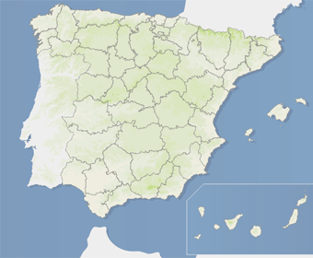
¿Quiénes somos?
Ontology Engineering Group (OEG). Universidad Politécnica de Madrid
Grupo de Sistemas de Información Avanzados (IAAA). Universidad de Zaragoza
Grupo de Investigación en Interacción Persona-Ordenador e Integración de Datos (GRIHO). Universitat de Llleida
MORELab. Universidad de Deusto
Arquitectura, Representación, Computación (ARC La Salle). Universitat Ramon Llull
Quercus. Universidad de Extremadura
Laboratorio de Bases de Datos, Universidade da Coruña
KHAOS. Universidad de Málaga
Geospatial Technologies Research Group (GEOTEC), Universitat Jaume I de Castellón

Slide 7
¿Y qué cosas hacemos?
Portales Open Data (CKAN)
Quercus-UEx
Linked Data y Vocabs
Quercus-UEx
Smart cities
ARC-LaSalle
Datos geo-espaciales
IAAA-UZ
OEG-UPM
OEG-UPM
KHAOS-UMA
MORELab-UD
ARC-LaSalle
GRIHO-UdL
IAAA-UZ
LBD-UDC
UJI
MoreLAB-UD
GRIHO-UdL
IAAA-UZ
MORELAB-UD
OEG-UPM
LBD-UDC
IAAA-UZ
Más detalles al final de la presentación…

Slide 8
Queremos ser muchos más… Nuestro programa de asociados
Queremos incorporar a …
Grupos de investigación
Ciudades
Otras organizaciones (empresas, fundaciones, etc.)
¿Por qué?
Seguro que podéis aportar mucho, y seguro que hay algún área que no hemos cubierto
¿Cómo?
Mediante una carta de interés enviada al coordinador de la red (Oscar Corcho)
Especificando por qué estáis interesados
Describiendo software, datos, vocabularios y/o cualquier tipo de conocimientos que podáis aportar a la red

Slide 9
Presupuesto disponible (hasta el 30/11/2016)
24.000 euros, divididos como sigue
10.000 euros para gastos de reuniones
Reuniones generales
Reuniones entre grupos
Visitas a ciudades, workshops sobre open data, etc.
9.000 euros para fomentar la movilidad de investigadores
A través de convocatorias públicas entre miembros de la red
2.350 euros para personal administrativo
Gestión de gastos de viajes, elaboración de informes, etc.
2.500 euros para personal de soporte técnico y diseminación
Preparación de la Web, sistemas, medios sociales, etc.
150 euros para dominios Web

Slide 10
Grupos de trabajo
Creación del “Manifesto for Open Data and Smart Cities”
Ya hemos empezado hoy y esperamos vuestras contribuciones
https://titanpad.com/t4Wb3pnS1I
Gestión de vocabularios para el proyecto OpenData100
Líder: María Poveda (OEG-UPM), María del Mar Roldán (KHAOS-UMA)
Sostenibilidad, incluyendo Identificadores persistentes
Líder: Francisco Javier López Pellicer (IAAA-UNIZAR)
Repositorio de software útil para trabajar con Open Data
Líder: Miguel Luaces
Repositorio de materiales educativos como OpenCourseWare (usando http://www.slidewiki.org/)
Líder: Oscar Corcho (OEG-UPM)

Slide 11
¿Y cómo trabajaremos? (en 2016)
Reuniones plenarias
17-18 Febrero 2016 (Madrid)
4-5 Mayo 2016 (Málaga)
Hackatons y meetups
Open Data Day (5 marzo) – Madrid (en MediaLab-Prado, Bilbao)
Tópico a elegir: movilidad, alumbrado público y eficiencia energética, …
ODI Madrid lunchtime seminars mensuales
Muchas más actividades, que aparecerán en la sección de eventos de nuestra Web.
Workshops
Enfoque centrado en ciudades y AAPP: junto al IODC 2016 en Madrid (6-7 Octubre)
Enfoque orientado a empresas: junto al Smart City Expo 2016 en Barcelona (15-17 Noviembre)
La red sólo puede costear gastos del personal de los grupos iniciales. Sponsorship wanted!!

Slide 12
Movilidad de investigadores
Open calls competitivas
Profesores, estudiantes de doctorado, etc., de miembros de la red
Sin embargo, también se valorarán colaboraciones con organizaciones externas y asociados a la red
También fomentaremos los “internships” no pagados por la red
Actividades
Seminarios de discusiones científicas
Preparación de artículos de investigación conjuntos
Redacción de propuestas de proyectos (H2020)
Tutela académica (mentoring)
Dirección conjunta de trabajos de investigación

Slide 13
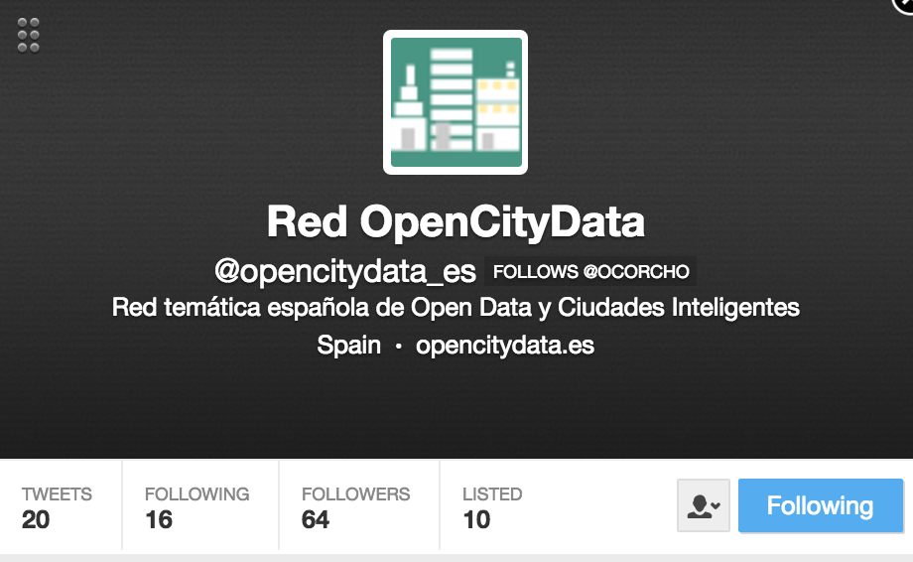
Diseminación
Web: http://www.opencitydata.es/
Pronto tendrá “otra pinta” más actual
Twitter: @opencitydata_es
Lista de correo (abierta para cualquiera)
https://listas.fi.upm.es/mailman/listinfo/opencitydata
opencitydata@listas.fi.upm.es

Slide 14
Watch this space!!
Bastante software descrito en
http://opencitydata.es/web/guest/software
Repositorio GitHub: https://github.com/opencitydata
Podemos crear todos los repositorios (públicos) que queramos
Podemos abrir issues, colaborar, etc.
Vocabularios:
https://github.com/opencitydata/vocabularios-datos-abiertos
http://vocab.linkeddata.es/datosabiertos/
Material docente
http://www.slidewiki.org/

Slide 15
Smart Cities
ARC-LaSalle
MORELAB-UD
OEG-UPM
LBD-UDC
IAAA-UZ

Slide 16
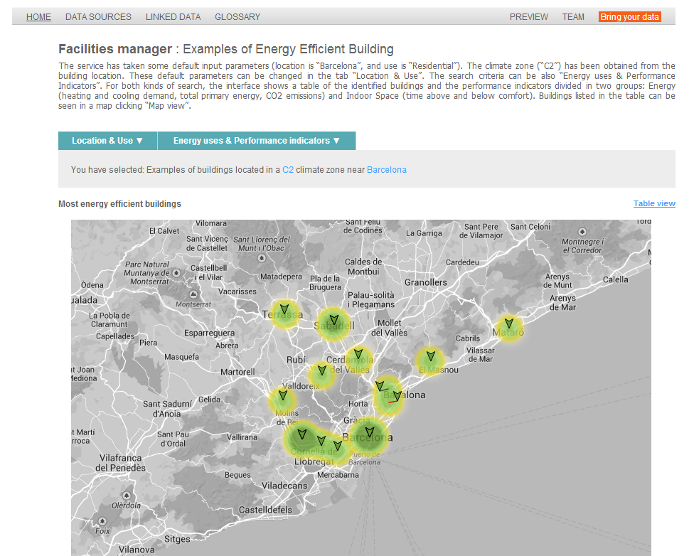
Notes:
Integration of data from multiple sources using Semantic Web technologies
Taxonomy of energy related data
Ontology representing a building energy model
On-line application focused on specific user profiles
We have devised and implemented a methodology to create a semantic-based energy information system with the objective of interlinking multiple sources of data along the different stages of the building life cycle. The design of the system starts with the analysis of the current needs about energy information at the specific stages of the building life cycle and continues with the modelling of the interactions between users, data and the activities by means of use cases. Use cases encapsulate the specification requirements and the underlying energy model. The energy model is later formalized as an ontology that can be defined as a formal shared vocabulary that facilitates data access to users from different domains, operating at different phases of the building life cycle.

Slide 17
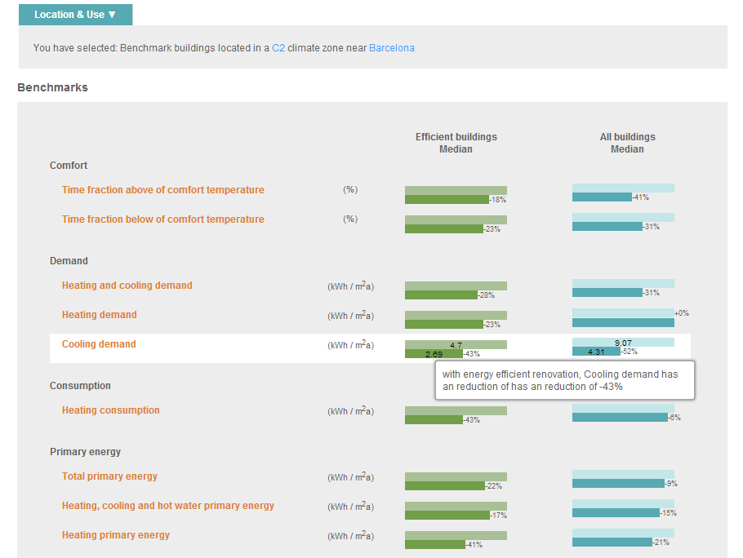

Slide 18
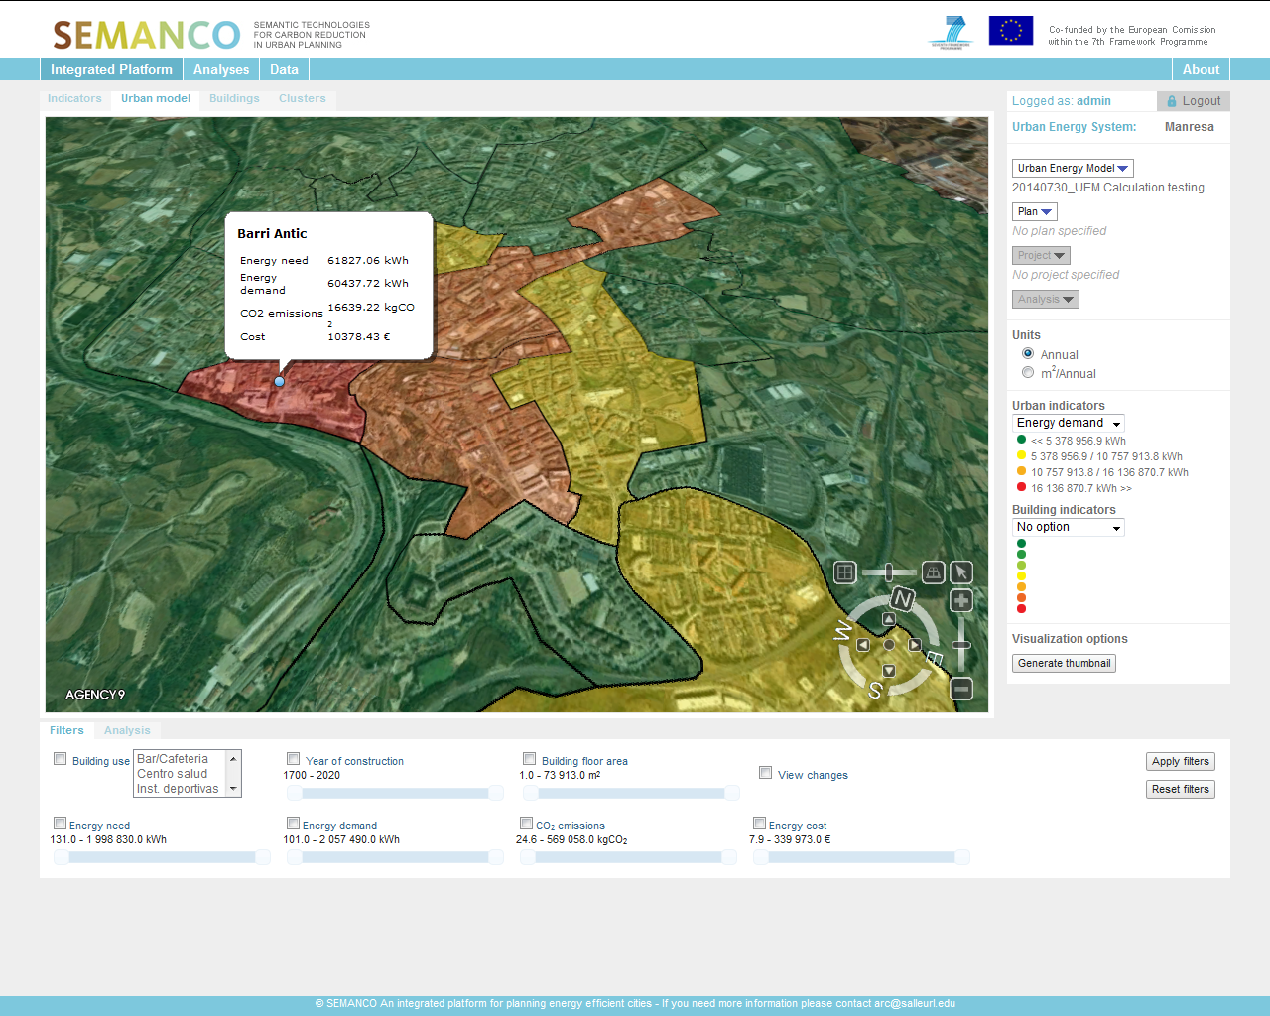
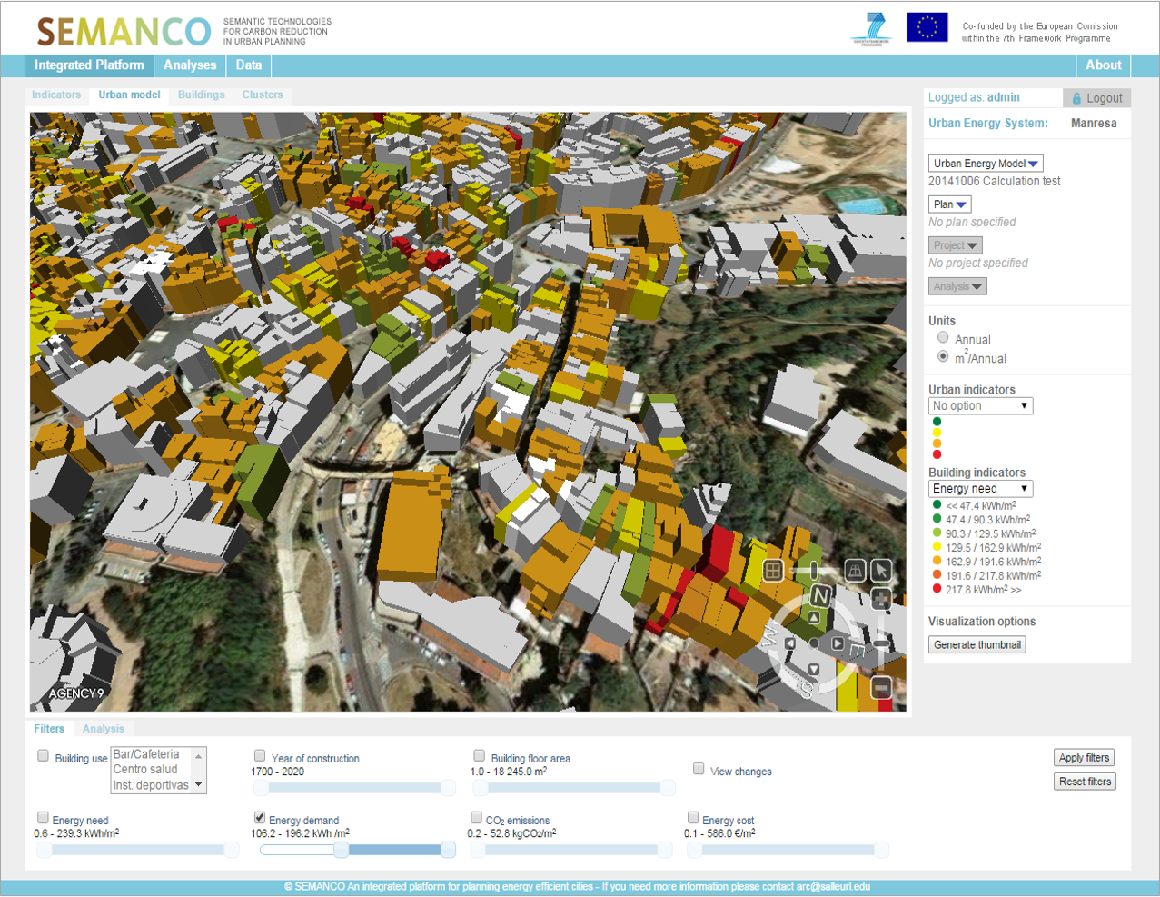
EECITIES is a provider of energy analysis services to support the planning of energy efficient cities.
The services are based on the technologies developed in the SEMANCO project co-funded by the 7th Framework Programme 2011-14.

Slide 19
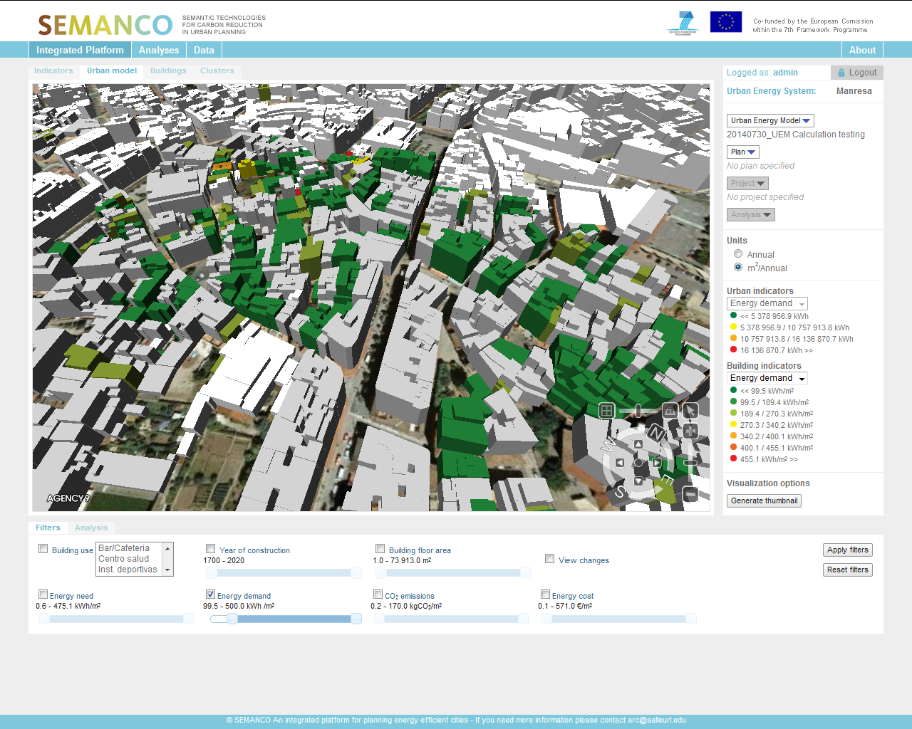
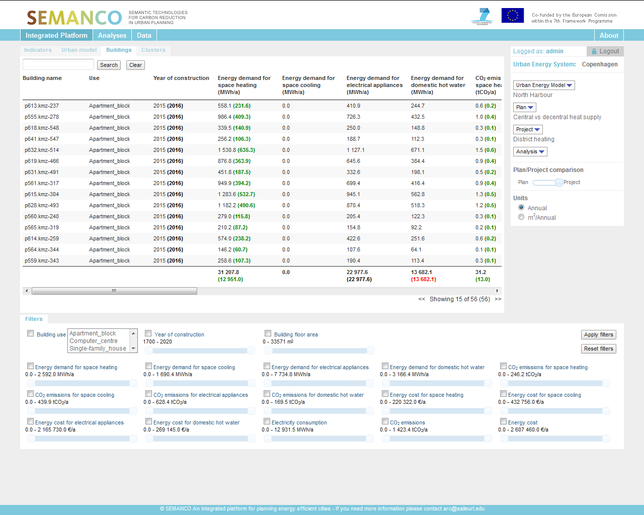
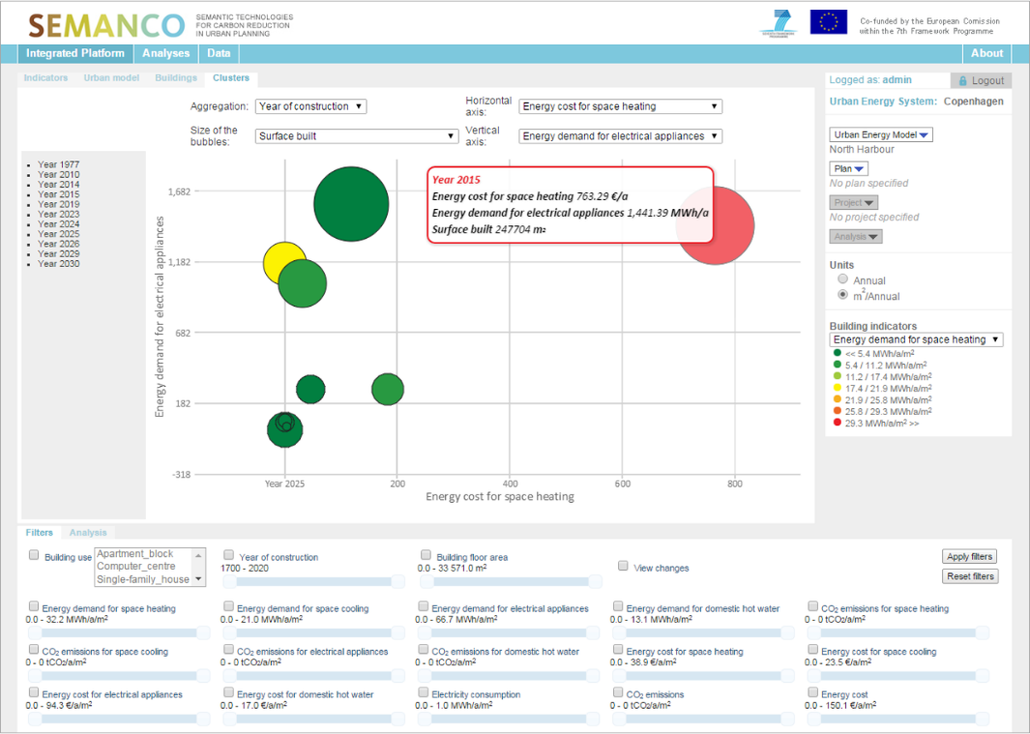
MULTIPLE SCALE VISUALIZATION
PERFORMANCE INDICATORS FILTERING
TABLE VIEW
CLUSTER VIEW

Slide 20
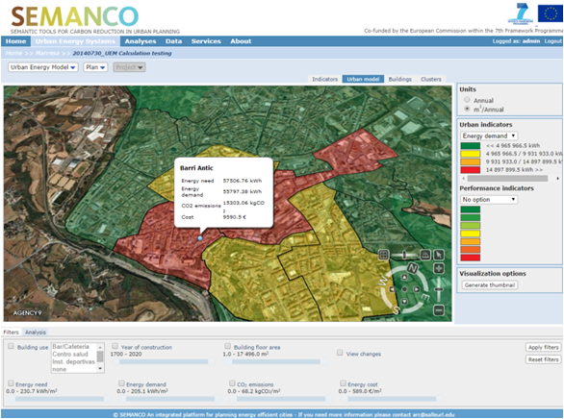
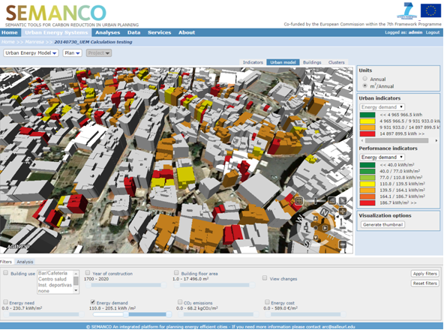
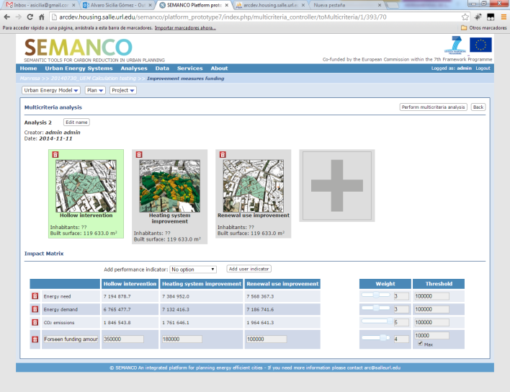
Manresa, SPAIN
Purpose: Assessment of the effectiveness of the measures to refurbish buildings in two neighbourhoods.
Users: Architect, Industrial Engineer, Engineer, Urban Planner
Data sources: Cadastre, census, socio-economic, building typologies (u-values, windows properties, systems…)
Tools: URSOS simulation engine
Projects:
Building envelope: upgrading windows
Heating system improvement: acquiring new high efficient boilers
Use of renewable energies: installing energy generation systems fed with renewable sources.

Slide 21
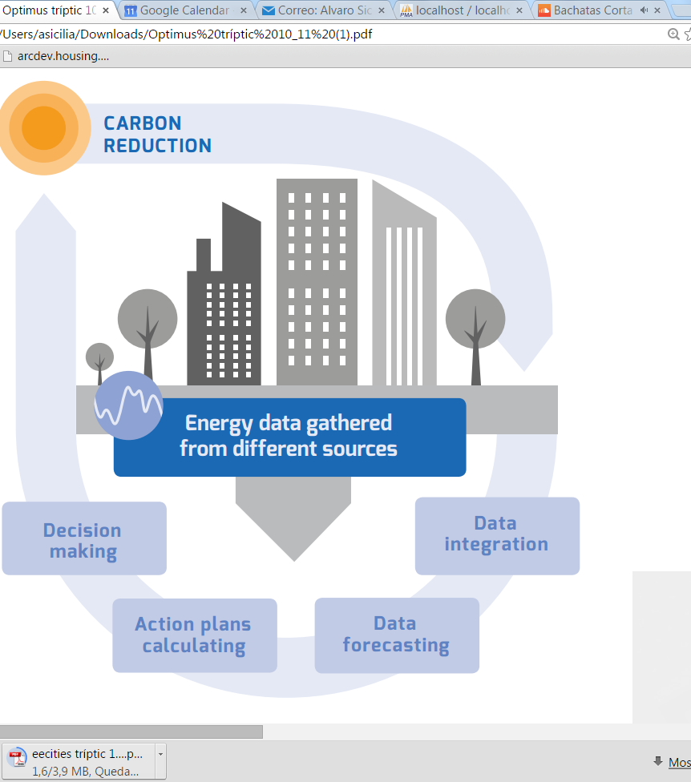
Optimising energy use in cities through a smart decision support system
The OPTIMUS DSS will be tested in three municipalities across Europe:
Savona, ITALY
Sant Cugat del Vallès, SPAIN
Zaanstad, THE NETHERLANDS

Slide 22
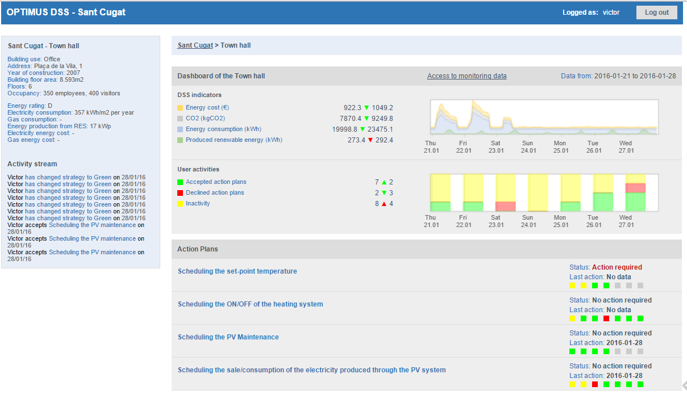
OPTIMUS DSS
Building dashboard

Slide 23
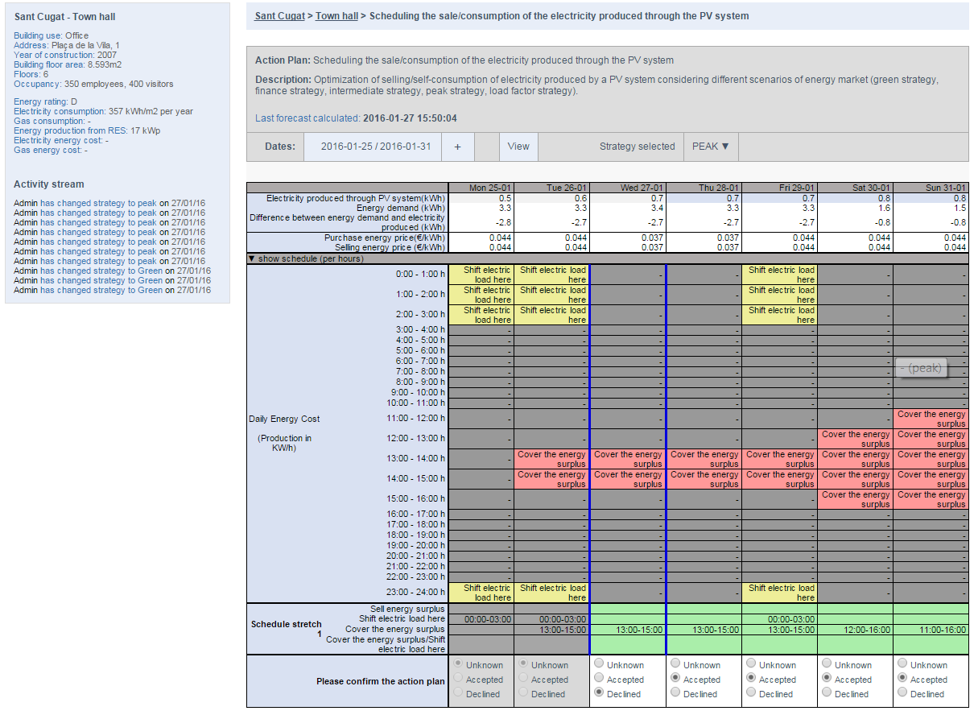
Optimization of selling/consumption of electricity produced by a PV system

Slide 24
What is a Smart Sustainable City?
A smart sustainable city is an innovative city that uses information and communication technologies and other means to improve quality of life, efficiency of urban operation and services, and competitiveness, while ensuring that it meets the needs of present and future generations with respect to economic, social and environmental aspects
https://itunews.itu.int/en/5215-What-is-a-smart-sustainable-city.note.aspx

Slide 25
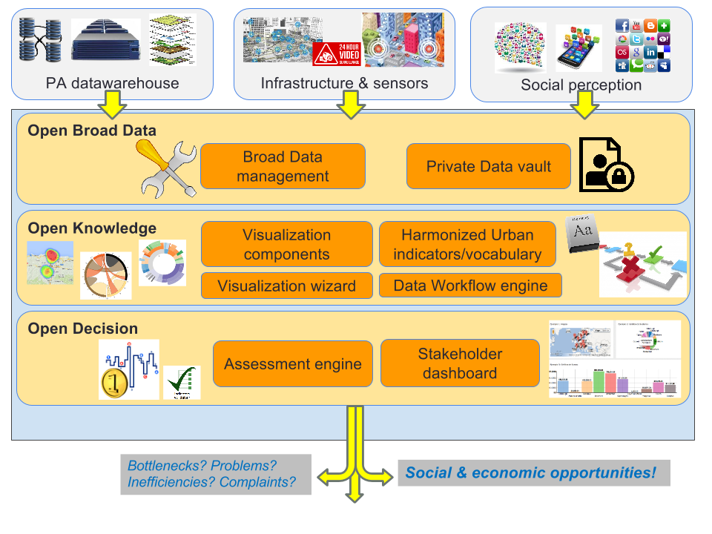
From Open Data to Open Knowledge

Slide 26
UNE 178301
Grupo de trabajo CTN 178. Ciudades Inteligentes
Impulsado por
AENOR
Ministerio de Industria, Energía y Turismo
Secretaría de Estado de Telecomunicaciones y para la Sociedad de la Información (SETSI)

Slide 27

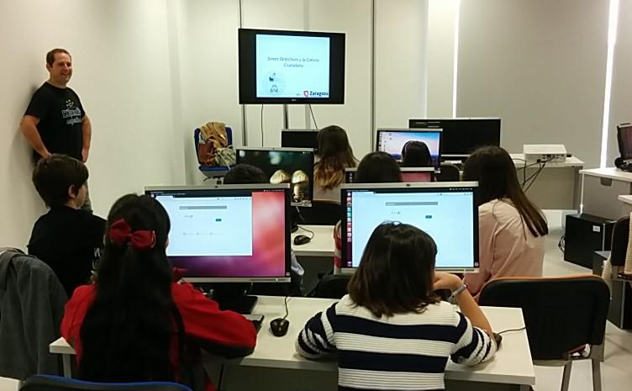
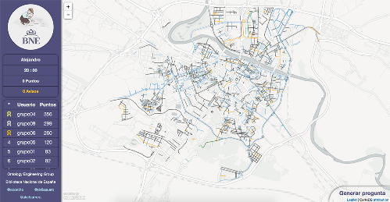
GobiernoAbierto.zaragoza.es
PARTICIPATORY PROCESSES
FOR CITIZENSHIP
BENEFITS OF OPEN SPATIAL DATA
Citizen Science
Improve data of our city

Slide 28
Portales Open Data (CKAN y similares)
Quercus-UEx
OEG-UPM
MoreLAB-UD
GRIHO-UdL
IAAA-UNIZAR

Slide 29
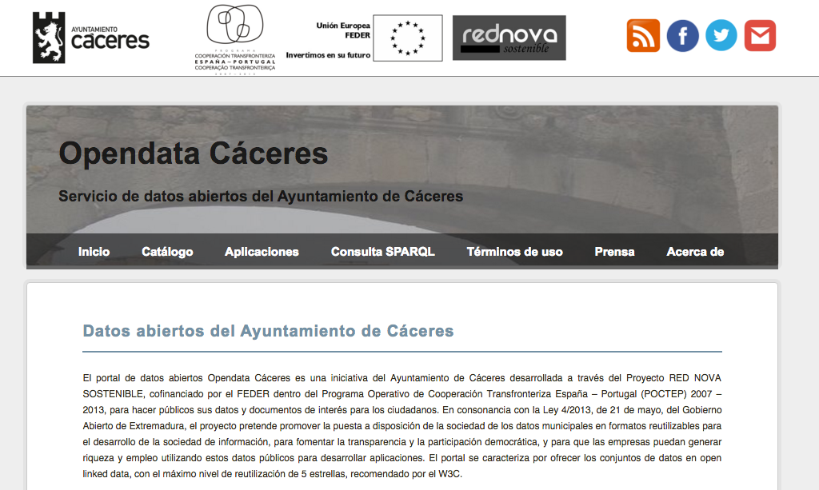
Open Data Cáceres

Slide 30
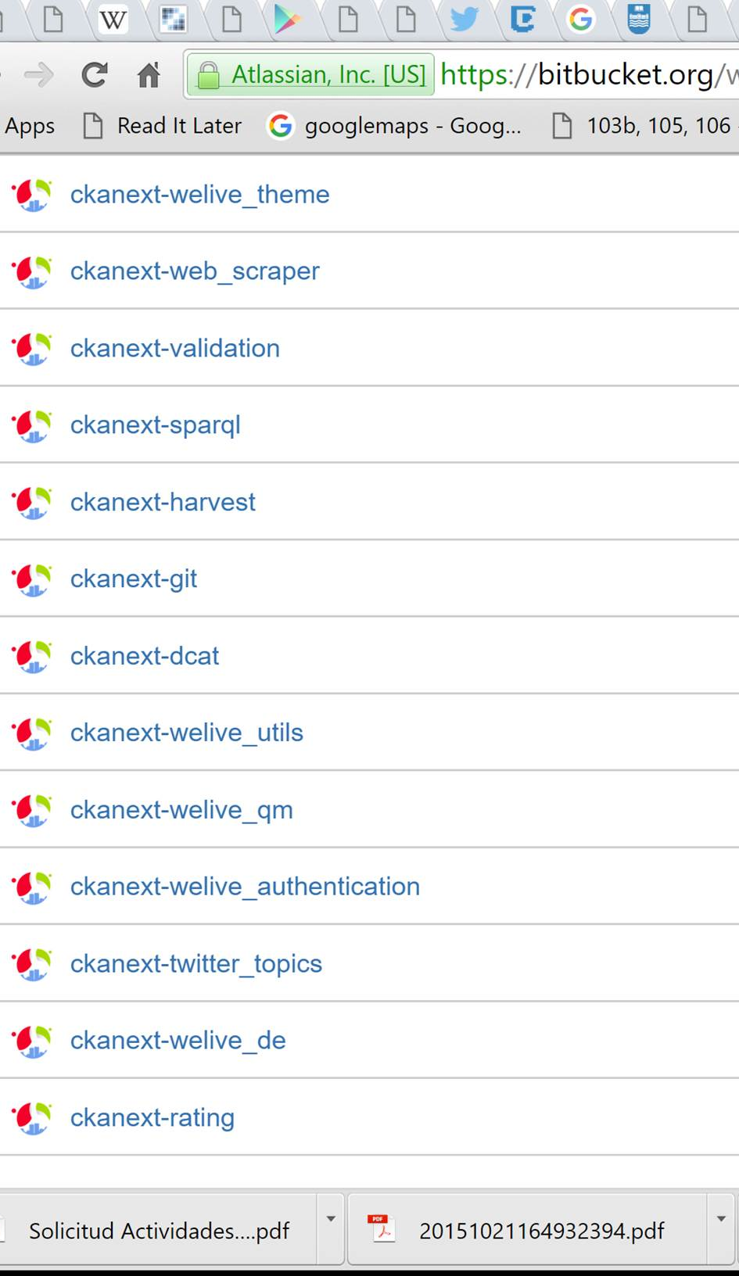
Varias extensiones de CKAN

Slide 31

Open Data Stack (MORELab-UD)
Combina Open Data + Open Services + Open Innovation
Adaptación de CKAN 2.4
Datasets heterogéneos, provenientes de diferentes fuentes.
Open Data, datos de redes sociales, etc.
Varios Data Harvesters y Verifiers
Integrando con WeLive Marketplace (Linked USDL)
Software desarrollado:
http://apps.morelab.deusto.es/ods/
Extensiones públicas en dos años
APIs del proyecto disponibles en: https://dev.welive.eu/dev/swagger

Slide 32
APIs de datos abiertos
Zaragoza (colaboración de OEG-UPM)
http://www.zaragoza.es/docs-api/
IES Cities (MORELab-UD)
https://iescities.com/IESCities/swagger/
WeLive (MORELab-UD)
https://dev.welive.eu/dev/swagger

Slide 33
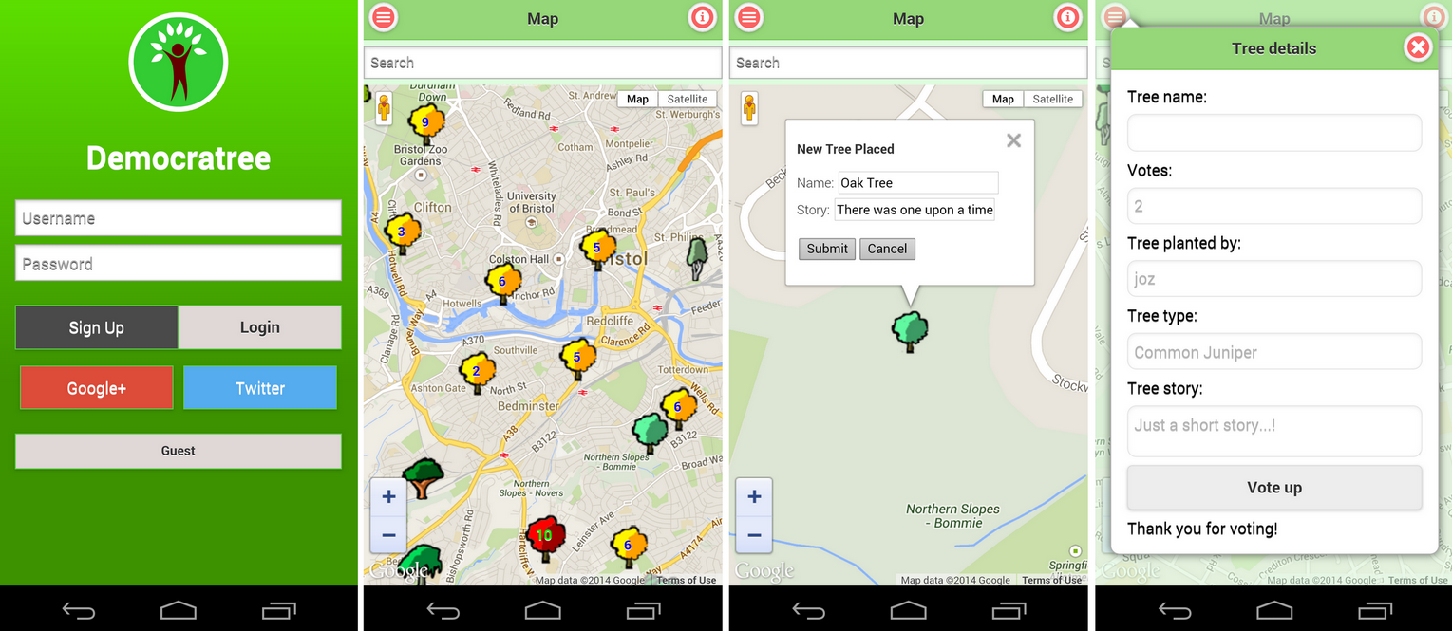
Bristol’s Democratree App

Slide 34
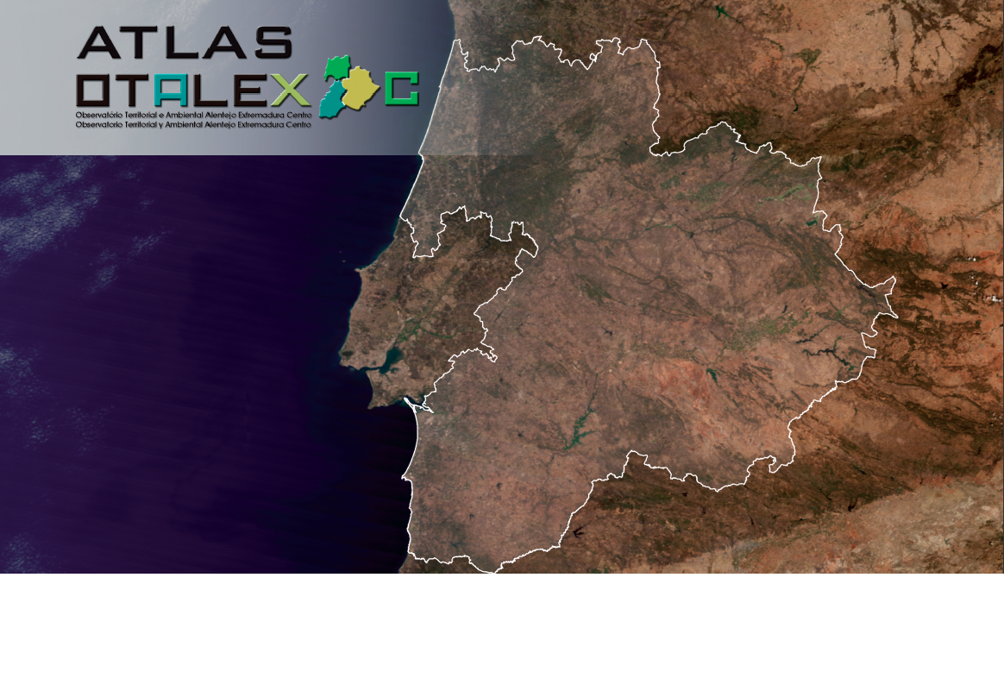
Portales para otras entidades
OTALEX - CNIG

Slide 35
Linked Data y vocabularios
Quercus-UEx
OEG-UPM
KHAOS-UM
MORELab-UD
ARC-LaSalle
GRIHO-UdL
IAAA-UNIZ

Slide 36
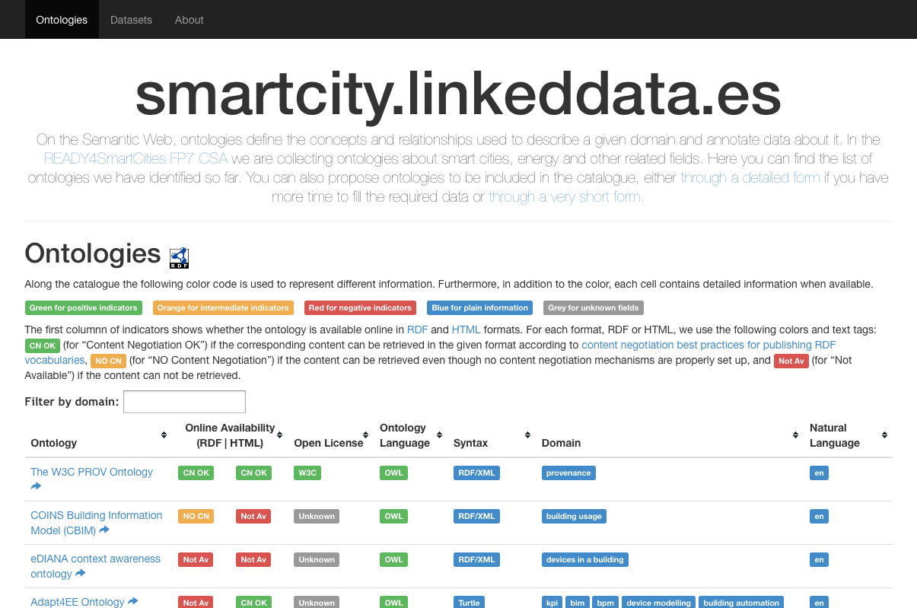
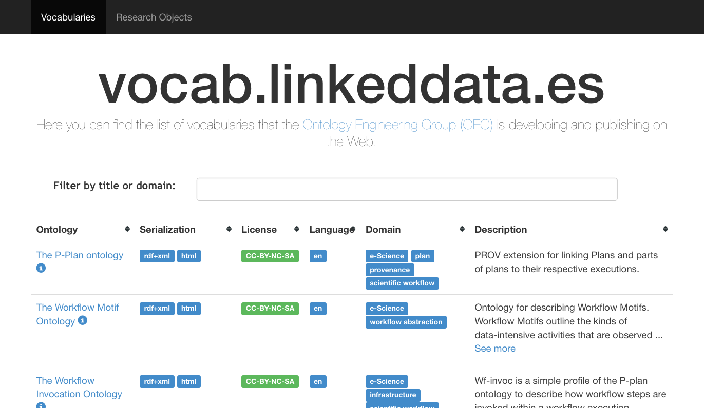

Registros de ontologías
http://smartcity.linkeddata.es/
Vocabularios para ciudades inteligentes (y dominios relacionados)
http://vocab.linkeddata.es/
Vocabularios desarrollados por miembros del OEG

Slide 37
Algunas contribuciones de MORELab
Open source contributions:
labman_ud research group management system – https://github.com/OscarPDR/labman_ud
Open dataset released in CKAN about MORElab’s people, projects and publications:
Our datasets are scheduled to appear in next http://lod-cloud.net/

Slide 38
Herramientas de desarrollo de ontologías
Ontoology
http://ontoology.linkeddata.es/
https://github.com/OnToology/OnToology
WIDOCO: https://github.com/dgarijo/Widoco
Oops!: http://oops.linkeddata.es/
Ar2dtool: https://github.com/idafensp/ar2dtool

Slide 39
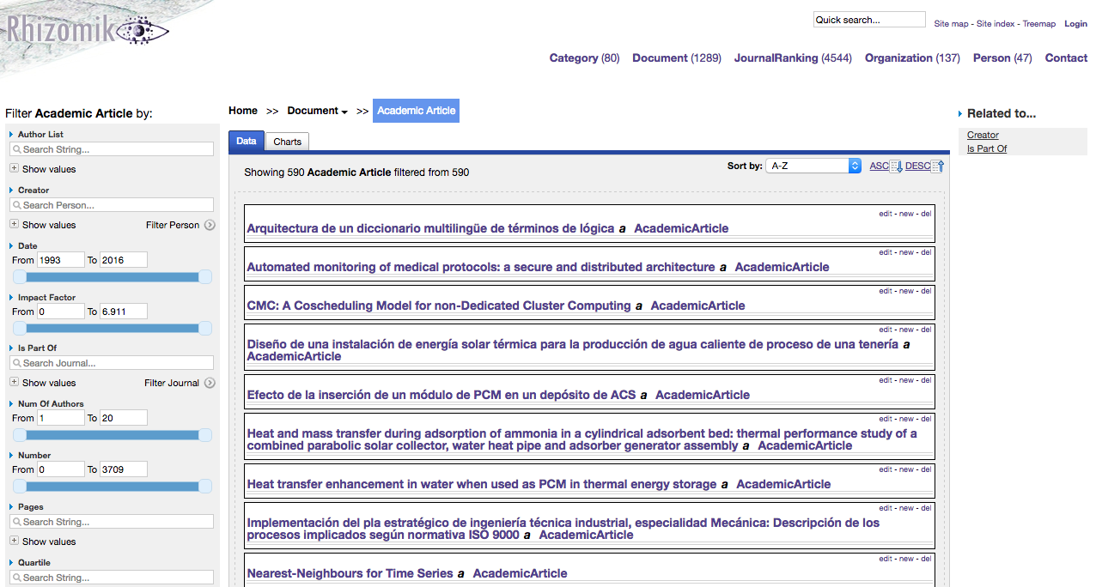
Visualización de datos (GRIHO)

Slide 40
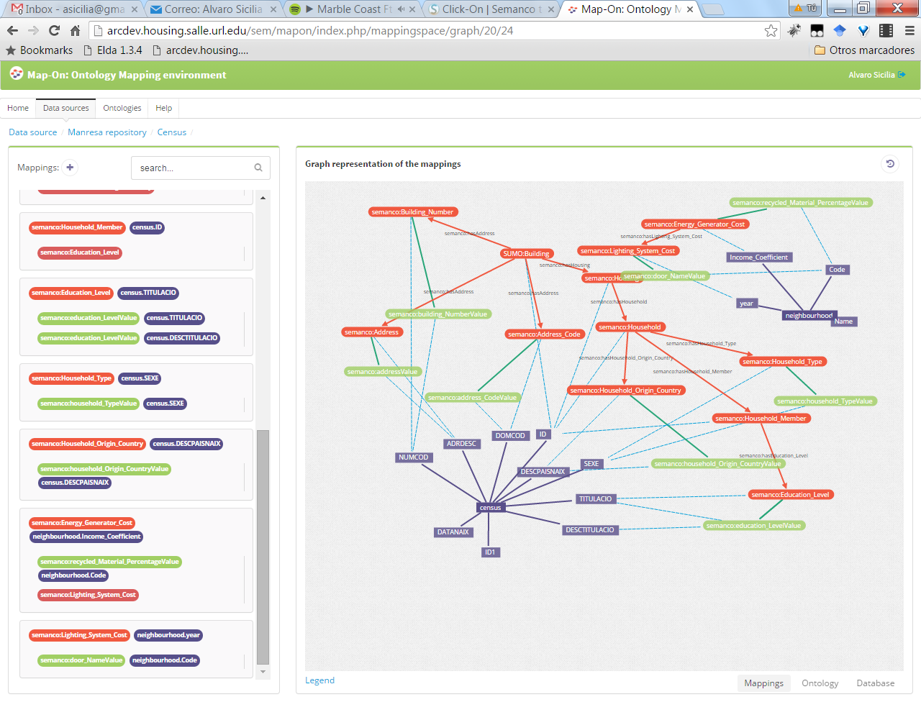
Map-on
Map-On www.semanco-tools.eu

Slide 41
Datos geoespaciales
IAAA-UZ
LBD-UDC
UJI

Slide 42
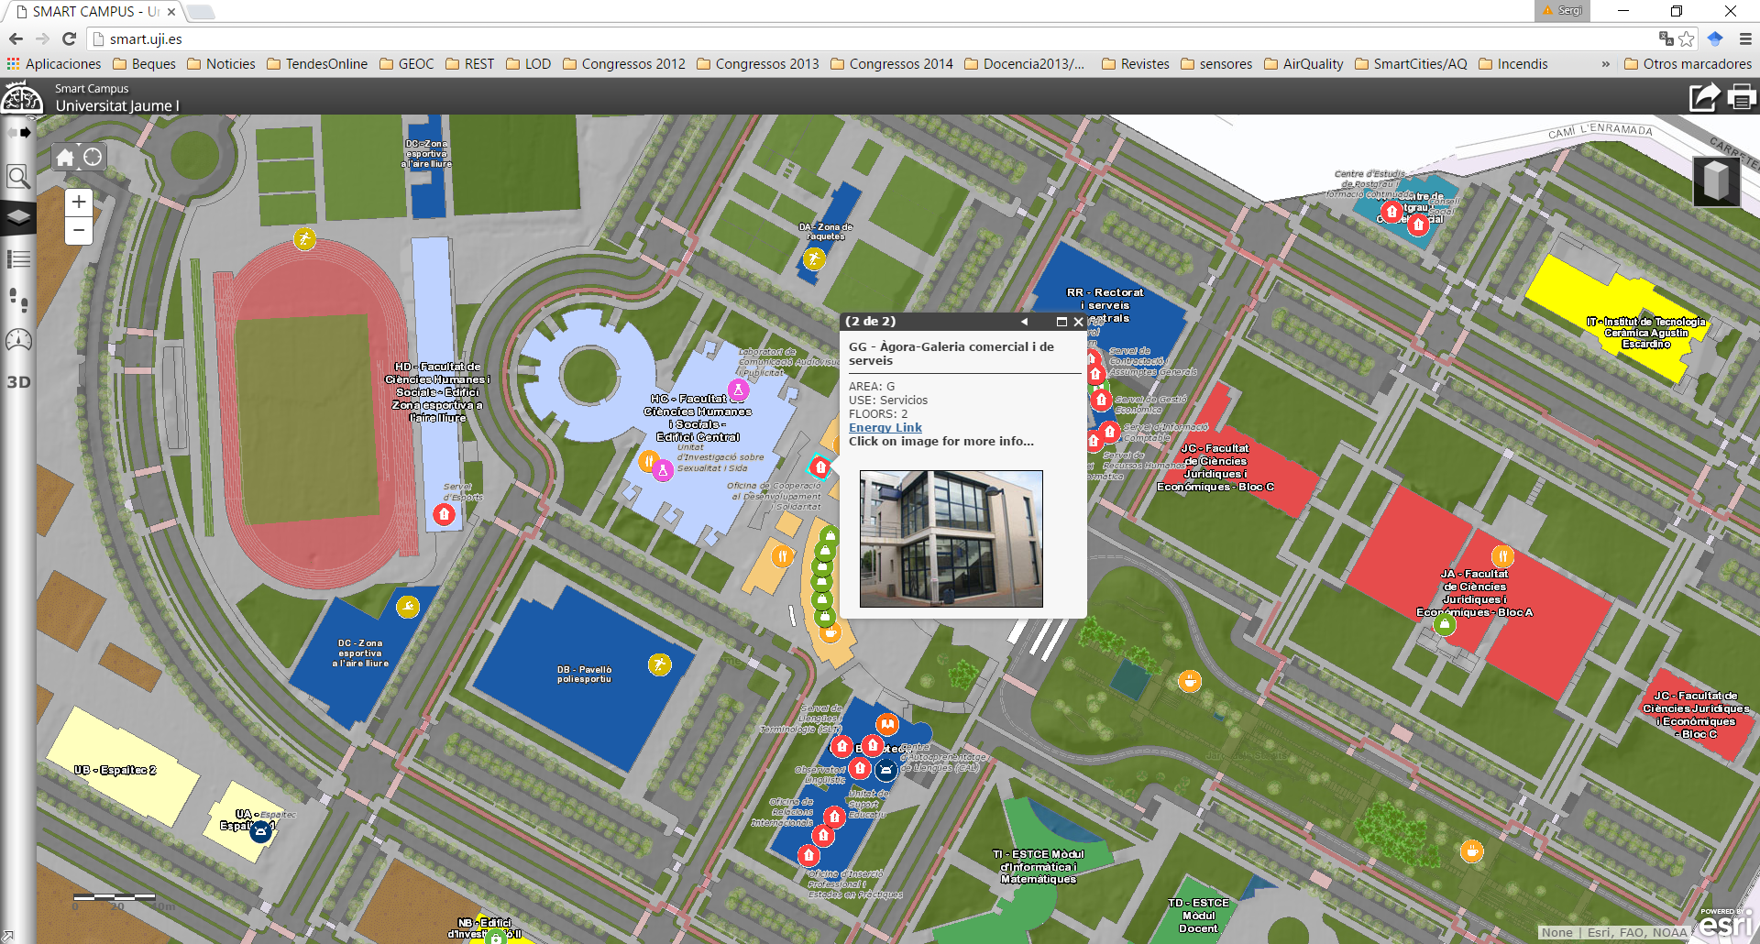
Smart Campus (UJI)

